Slide 1

[DISCIPLINA]
Aula 10: Discussão, Citações (10520) e Referências (6023)
Prof. Pedro Henrique Rocha de Andrade
Instituto Federal Fluminense --- Campus Bom Jesus do Itabapoana Semestre Letivo 2026 | Bom Jesus do Itabapoana - RJ

Slide 2
[DISCIPLINA]
Sumário da Aula
1. O Papel da Discussão e da Conclusão
2. O Novo Padrão de Citações: ABNT NBR 10520:2023
3. As Referências e o Fim do Documento: ABNT NBR 6023 (2018 com correções de 2020)
4. Diagrama Lógico de Encerramento da Pesquisa (Mermaid)
5. Estudo de Caso
6. Exercício Prático
Prof. Pedro Henrique Rocha de Andrade
Aula 10: Discussão, Citações (10520) e Referências (6023)
/ 10

Slide 3
[DISCIPLINA]
1. O Papel da Discussão e da Conclusão
• Após a apresentação fria e objetiva dos dados no capítulo de Resultados, a escrita acadêmica exige que o pesquisador eleve o nível da tese e promova o embate intelectual, interpretando criticamente seus achados na Discussão e fechando as amarras lógicas na Conclusão.
• 1.1 A Arte da Discussão de Resultados
• A Discussão responde ao "E daí?". Não basta mostrar que o Algoritmo A foi 15% mais rápido que o Algoritmo B. A Discussão deve:
• Confrontar a Literatura: Comparar seus achados com as publicações analisadas na Revisão Sistemática (Capítulo 2). Seus resultados apoiam ou contradizem o estudo anterior de Silva e Santos (2025)?
• Explicar Exceções: Justificar anomalias, dados fora do padrão (outliers) e desvios de expectativa. Se a bateria esgotou mais rápido que o calculado, por que isso ocorreu (efeito térmico, falha no componente)?
Prof. Pedro Henrique Rocha de Andrade
Aula 10: Discussão, Citações (10520) e Referências (6023)
/ 10

Slide 4
[DISCIPLINA]
2. O Novo Padrão de Citações: ABNT NBR 10520:2023
• A norma que rege a menção de trabalhos no corpo do texto passou por uma revolução drástica no ano de 2023, modernizando a formatação histórica da ABNT. Todo manuscrito científico precisa aplicar e entender a distinção do sistema "Autor-Data".
• 2.1 Citação Indireta (Paráfrase)
• É a mais utilizada em Engenharias e Exatas. O autor reescreve a ideia da obra consultada com suas próprias palavras. O fundamental é informar a autoria e o ano. Não exige número de página.
• Autoria inserida na fluidez do texto (dentro da sintaxe da frase): Somente a letra inicial do nome é maiúscula, independente se está ou não no fim do parágrafo.
• Exemplo: Segundo afirmação recente de Einstein (2025), o comportamento das partículas...
Prof. Pedro Henrique Rocha de Andrade
Aula 10: Discussão, Citações (10520) e Referências (6023)
/ 10

Slide 5
[DISCIPLINA]
3. As Referências e o Fim do Documento: ABNT NBR 6...
• As referências pós-textuais consistem na lista completa e minuciosa de todas as obras citadas no decorrer do texto (se um artigo foi citado, ele obrigatoriamente tem que estar na lista, e se está na lista, tem que ter sido citado. A compilação BibTeX garante isso automaticamente).
• A ABNT 6023 detalha como listar cada tipo de documento (livro, periódico, site, tese, relatório técnico, normas padrão e até mesmo postagens de redes sociais ou vídeos do YouTube).
• Elementos Essenciais (Livro / Monografia):
• AUTOR (Sobrenome em CAIXA ALTA, seguido de Nome abreviado ou não). Título em negrito ou itálico: subtítulo sem negrito. Edição (se houver). Local (cidade): Editora, Ano de publicação.
• Exemplo: LAKATOS, E. M.; MARCONI, M. de A. Fundamentos de metodologia científica. 8. ed. São Paulo: Atlas, 2017.
Prof. Pedro Henrique Rocha de Andrade
Aula 10: Discussão, Citações (10520) e Referências (6023)
/ 10

Slide 6
[DISCIPLINA]
4. Diagrama Lógico de Encerramento da Pesquisa (Me...
• graph TD
• A(Fim da Coleta e Exibição dos Resultados) --> B[Discussão Crítica];
• B --> C{Resultados Atendem aos Objetivos?};
• C -- Sim --> D(Confirmação da Hipótese);
• C -- Não --> E(Refutação da Hipótese / Encontro de Limitação);
Prof. Pedro Henrique Rocha de Andrade
Aula 10: Discussão, Citações (10520) e Referências (6023)
/ 10

Slide 7
[DISCIPLINA]
5. Estudo de Caso
• O Cenário: Carolina chegou ao final da escrita da sua dissertação sobre "Filtragem Ativa de Harmônicos usando Controle Preditivo".
• O Processo de Fechamento:
• 1. Em Resultados, Carolina usa gráficos de espectro de frequência e tabelas de THD (Total Harmonic Distortion).
• 2. Na Discussão, ela escreve (usando a NBR 10520:2023 atualizada): Ao reduzir a distorção para 2%, o sistema supera largamente os filtros passivos clássicos documentados pela literatura (Akagi; Watanabe; Aredes, 2017), confirmando a vantagem do rastreio em tempo real.
• 3. Ela insere uma citação direta da IEEE-519 justificando por que o limite 5% importava.
Prof. Pedro Henrique Rocha de Andrade
Aula 10: Discussão, Citações (10520) e Referências (6023)
/ 10

Slide 8
[DISCIPLINA]
6. Exercício Prático
• Objetivo: Adaptar formatação ao padrão 2023 e entender referências.
• 1. A frase a seguir está no padrão ABNT antigo. Reescreva-a seguindo a regra da nova NBR 10520:2023 para autoria entre parênteses: A estabilidade cibernética global é comprometida pela ação velada de malwares avançados (KASPERSKY; SYMANTEC; MCAFEE, 2022).
• 2. Descreva a principal diferença conceitual, de propósito na estrutura de uma tese, entre a "Discussão" e a "Conclusão".
• 3. Simule a criação de uma Referência Bibliográfica completa nos moldes da NBR 6023 para um livro fictício (um tema inventado ou relacionado ao seu projeto) que possua: Dois autores, uma terceira edição, publicado na cidade do Rio de Janeiro no ano passado.
Prof. Pedro Henrique Rocha de Andrade
Aula 10: Discussão, Citações (10520) e Referências (6023)
/ 10

Slide 9
[DISCIPLINA]
7. Referências Bibliográficas (ABNT NBR 6023:2018)
• ASSOCIAÇÃO BRASILEIRA DE NORMAS TÉCNICAS. NBR 6023: Informação e documentação: referências: elaboração. Rio de Janeiro: ABNT, 2018.
• ASSOCIAÇÃO BRASILEIRA DE NORMAS TÉCNICAS. NBR 10520: Informação e documentação: citações em documentos: apresentação. Rio de Janeiro: ABNT, 2023.
• ASSOCIAÇÃO BRASILEIRA DE NORMAS TÉCNICAS. NBR 14724: Informação e documentação: trabalhos acadêmicos: apresentação. Rio de Janeiro: ABNT, 2011.
Prof. Pedro Henrique Rocha de Andrade
Aula 10: Discussão, Citações (10520) e Referências (6023)
/ 10

Slide 10

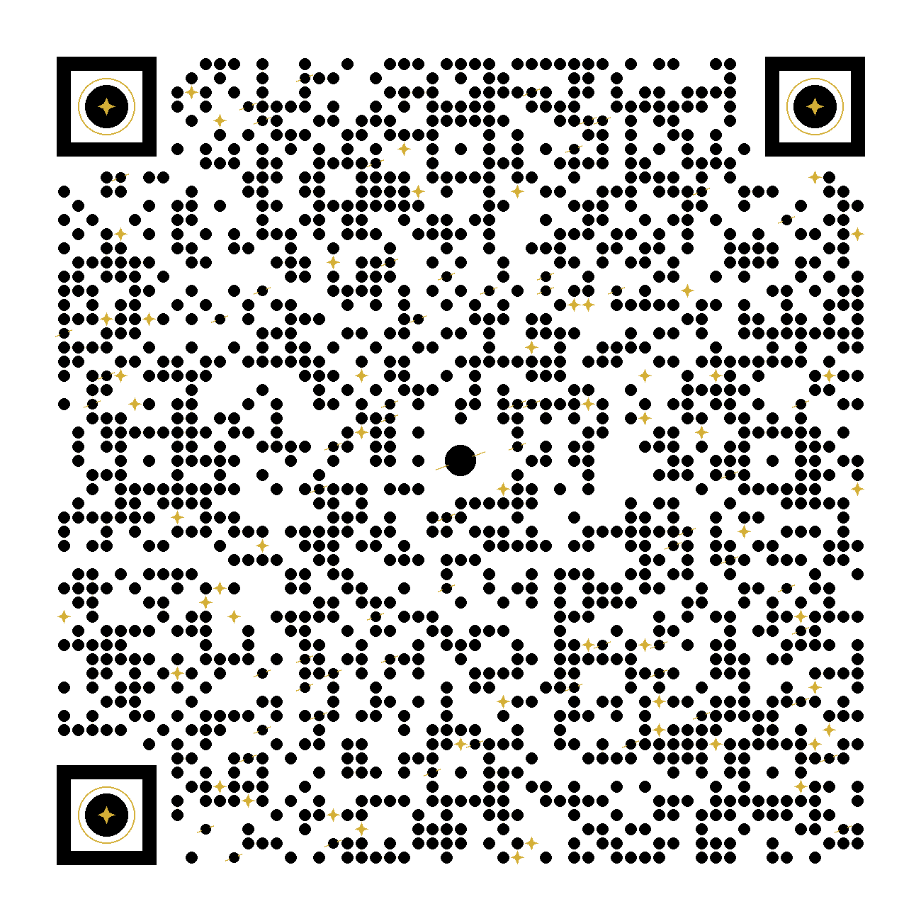
[DISCIPLINA]
Obrigado!
Perguntas?
Contato: pedroiff0@gmail.com
https://www.phrandrade.com/pt-br/resource/latex/aula-10-discussao-citacoes-nbr-10520-e-referencias-nbr-6023
Prof. Pedro Henrique Rocha de Andrade
Aula 10: Discussão, Citações (10520) e Referências (6023)
/ 10

